Slide 1

Транслятор с C# на Java

Slide 2
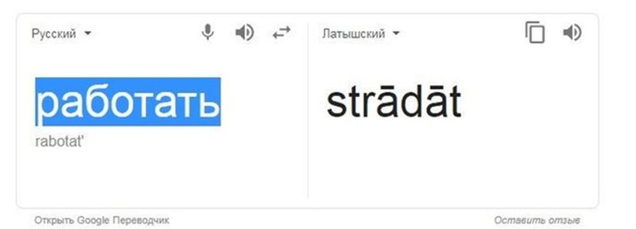
Проблема
Нередко случается, что необходимо перевести код с одного языка на другой и тогда начинается настоящий✨happy house✨.
Зачем страдать самому, если для этого есть машины?

Slide 3
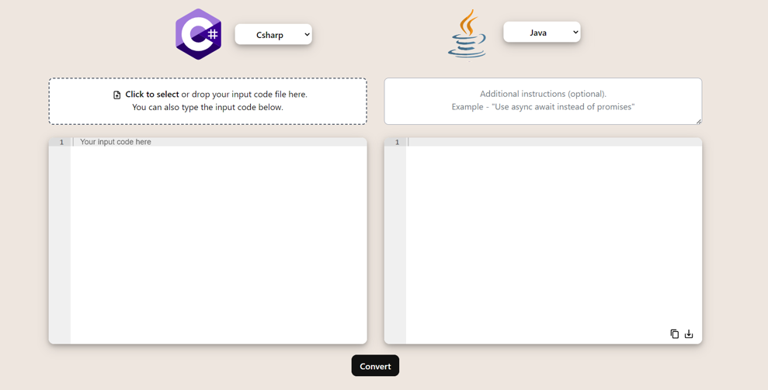
Решение

Slide 4

Архитектура. Общая структура
Лексический анализатор
Разбивает исходный код на лексемы
Синтаксический анализатор
Проверяет логические правила
Семантический анализатор
Проверяет синтаксические правила
Генератор кода
Генерирует результат

Slide 5
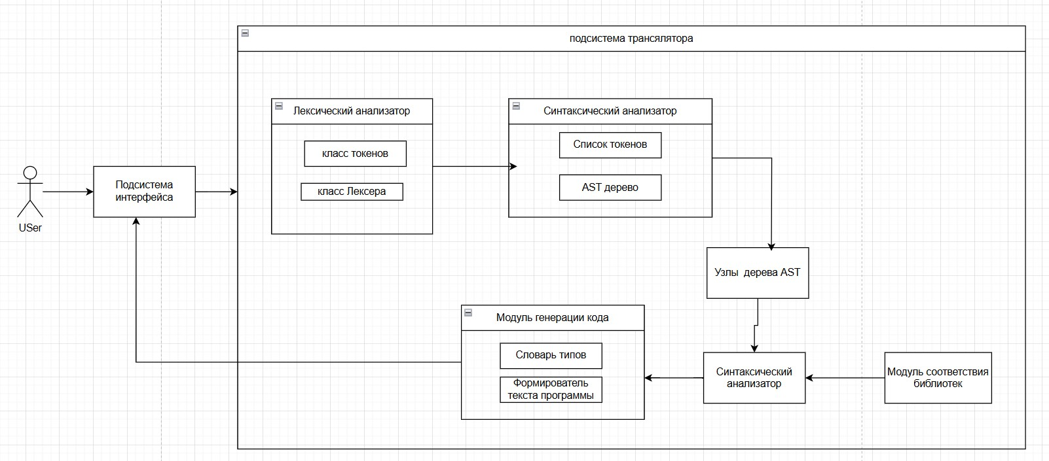

Архитектура. АКД

Slide 6
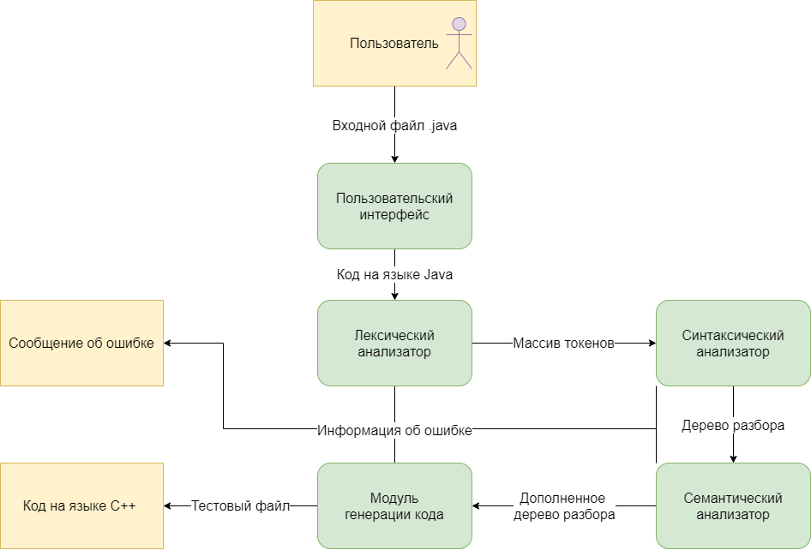
Архитектура. Диаграмма потоков данных

Slide 7
Функциональные
Требования
Продукт должен транслировать код с языка С# на Java
Продукт должен формировать код на языке Java
Нефункциональные
Продукт должен быть написан на языке C#
Контроль версий продукта должен вестись в GitHub
Для каждой системы должны быть подготовлены unit-тесты

Slide 8
Подсистемы
Пользовательский интерфейс
Модуль лексического анализа
Модуль синтаксического анализа
Модуль семантического анализа
Модуль генерации кода

Slide 9
Тестирование
Функциональные требования – 2 теста
Нефункциональные требования – 3 теста
Пользовательский интерфейс – 3 теста
Модуль лексического анализа – 2 теста
Модуль синтаксического анализа – 2 теста
Модуль семантического анализа – 1 тест
Модуль генерации кода – 1 тест

Slide 10
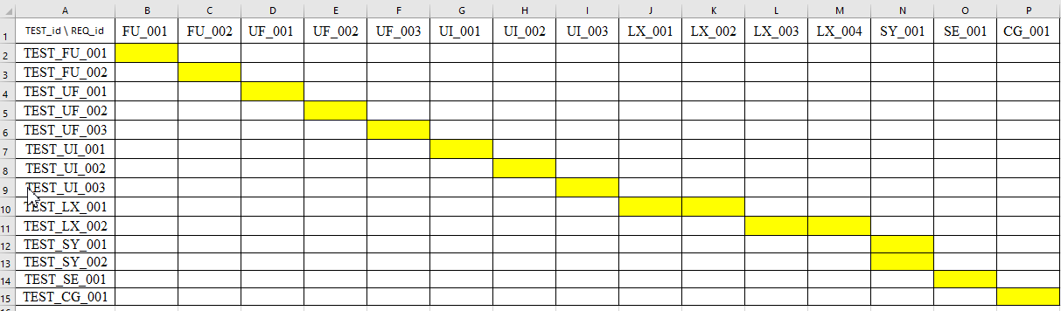
Тестирование
Общее число тестов - 14

Slide 11







Команда проекта
Полина
тимлид
Миша
отвечает за гит
Денис
кодер
Дима
пишет документацию

Slide 12

СПАСИБО ЗА ВНИМАНИЕ!

